Slide 1
ФГБОУ ВО "КрасГМУ имени профессора В.Ф. Войно-Ясенецкого" Минздрава России
Фармацевтический колледж
Презентация по производственной практике
Тема: Прием товара аптеке
МДК 03.01 Организация деятельности аптеки и ее структурных подразделений
по специальности 33.02.01 Фармация
Выполнила: Дербенева А.С. Руководитель: Казакова Е.Н
Красноярск 2022

Slide 2
Главная цель приемки
Основное назначение строгого контроля всех поступающих лекарств – не допустить попадание к потребителям контрафакта, который может навредить здоровью. Но, кроме того, проверка помогает уже на этапе получения от поставщика отследить брак, который так же, как и подделка, опасен для людей.
Что касается стадий приемочного контроля, он включает в себя поочередно:
Изучение сопроводительной документации, деклараций.
Исследование внешнего вида, запаха, цвета каждого медикамента.
Проверку целостности упаковки, в том числе вторичной, а также маркировки, нанесенной на нее.
Которая проводится на основании приказа Минздрава РФ от 26.10.2015 № 751н «Об утверждении правил изготовления и отпуска лекарственных препаратов для медицинского применения аптечными организациями, индивидуальными предпринимателями, имеющими лицензию на фармацевтическую деятельность»

Slide 3
Сопроводительная документация
Обязательные сопроводительные документы:
1.Товарная накладная – является основанием для приемки и оприходовании товара
2.Счет-фактура – для оплаты товара и принятии к налоговому вычету суммы НДС. Регистрируется в бухгалтерии в книге покупок
3.Протокол согласования цен
4.Документы, удостоверяющие качество товара
В зависимости от особенности товара прилагается документ, подтверждающий количество товара (упаковочный ярлык) при приемке в упакованном виде.

Slide 4
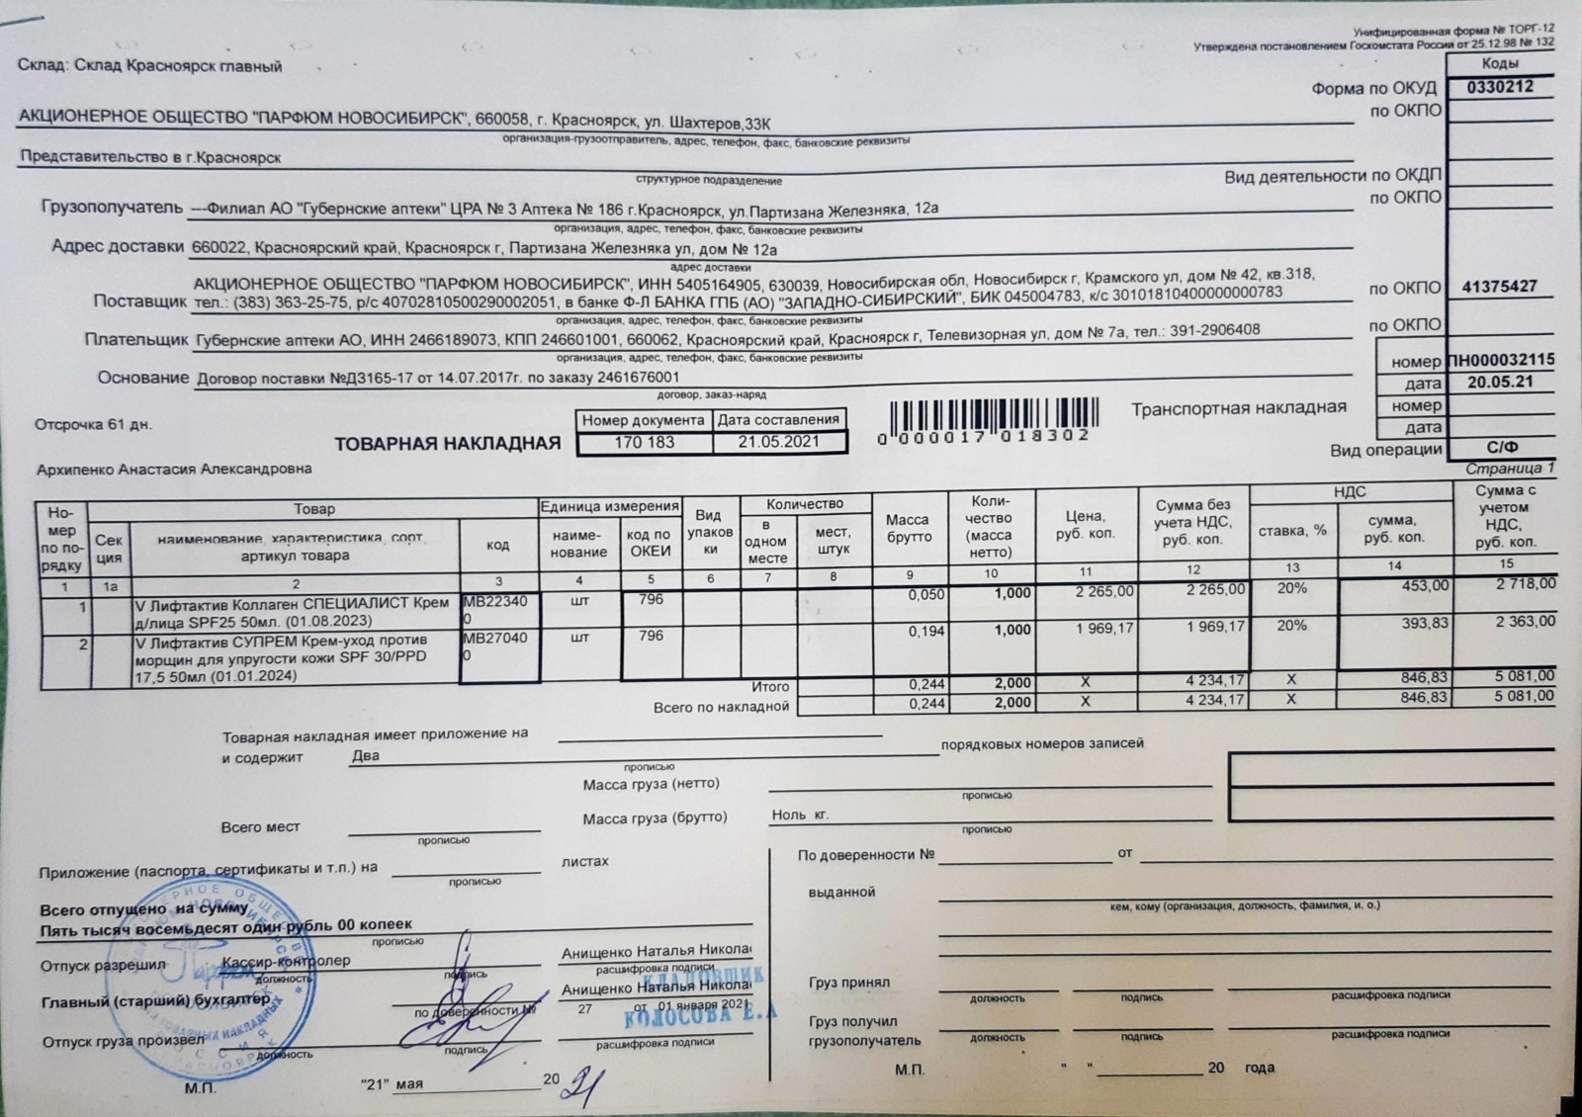
Товарная-накладная
наименование самой документации и день составления;
название фирмы-поставщика или персональные данные предпринимателя;
название и адрес грузоотправителя и грузополучателя;
число грузовых позиций;
должностные характеристики лиц, несущих ответственность;
персональные подписи участников;
данные о плательщике;
информация о продукции: наименование, код, единицы измерения, количество, вес, цена и общая стоимость товара.

Slide 5
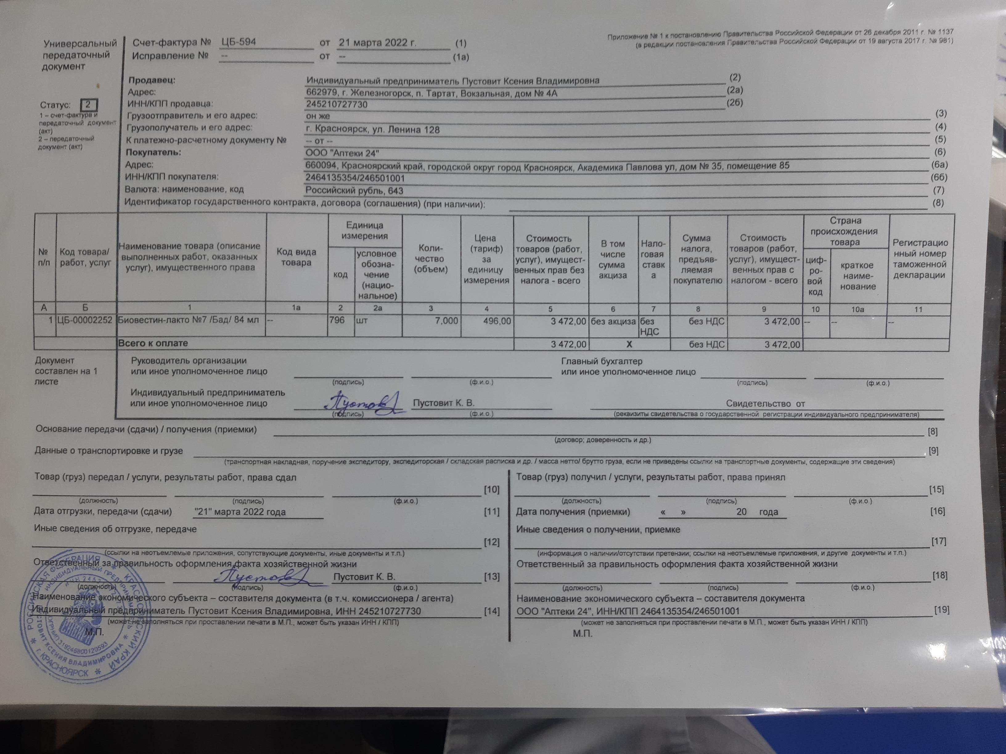
Счет-фактура
номер и дата составления; ​
название и адрес грузоотправителя и грузополучателя; ​
номер платежного документа;​
поставщик и плательщик;​
наименование товара и единицы измерения, масса, его количество;​
цена за единицу и сумма без учета налога; ​
сумма налога с учетом действующей ставки; ​
общая стоимость с учетом суммы налога; ​
подписи директора и главного бухгалтера.

Slide 6
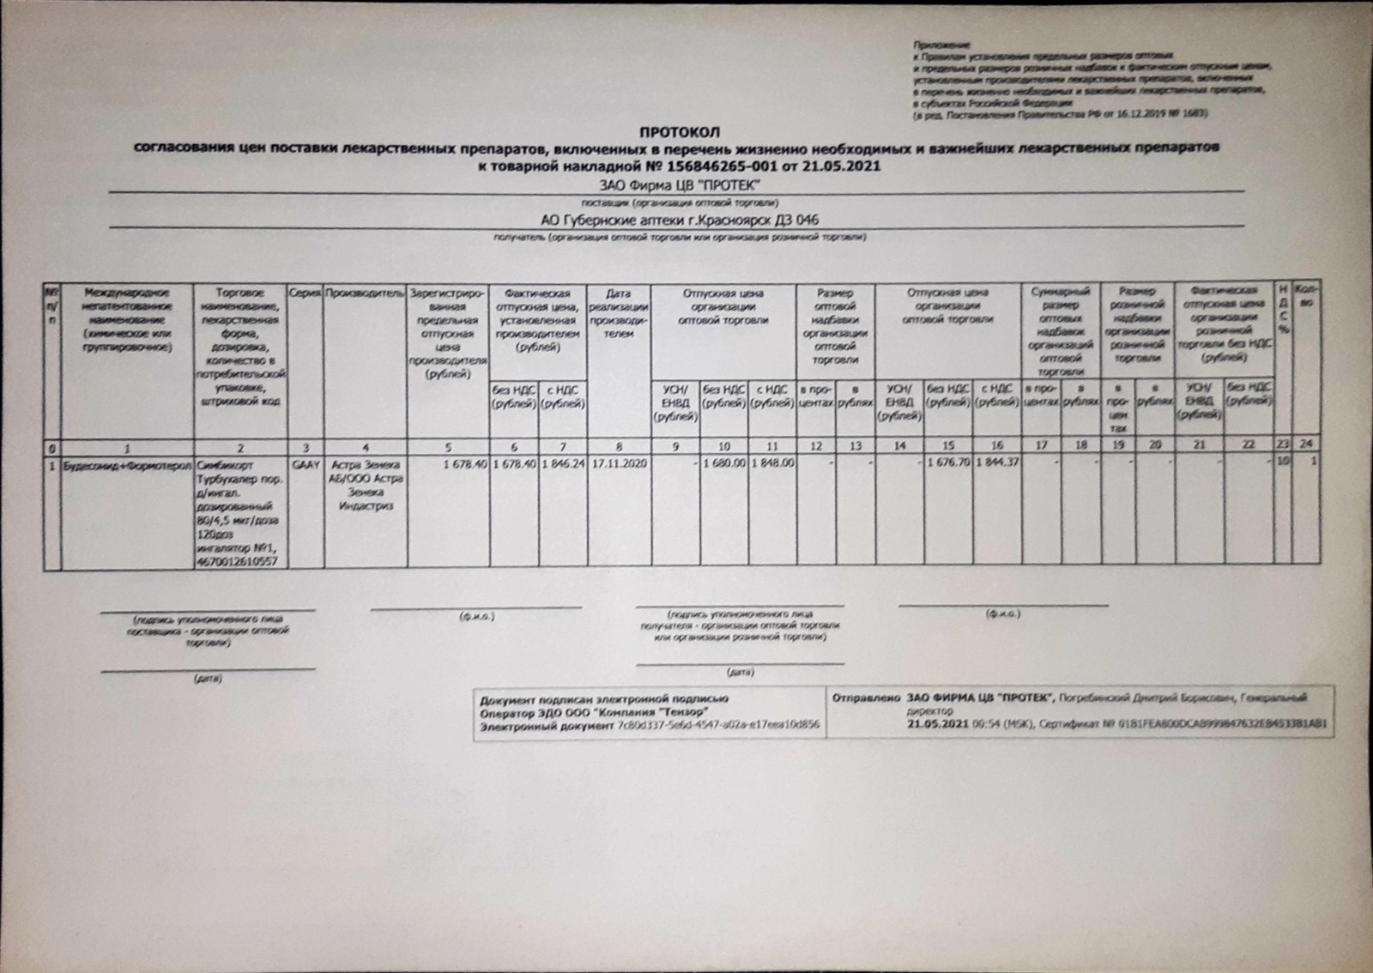
Протокол согласования цен
наименование документа;
номер;
дату;
полные название предприятий, между которыми заключен договор;
вписать точную стоимость товаров, услуг или работ, предусмотренных договором, в котором: наименование товара, серия, производитель, дата реализации, надбавка, сумма цен, НДС, количество;
закрепляется подписями.

Slide 7
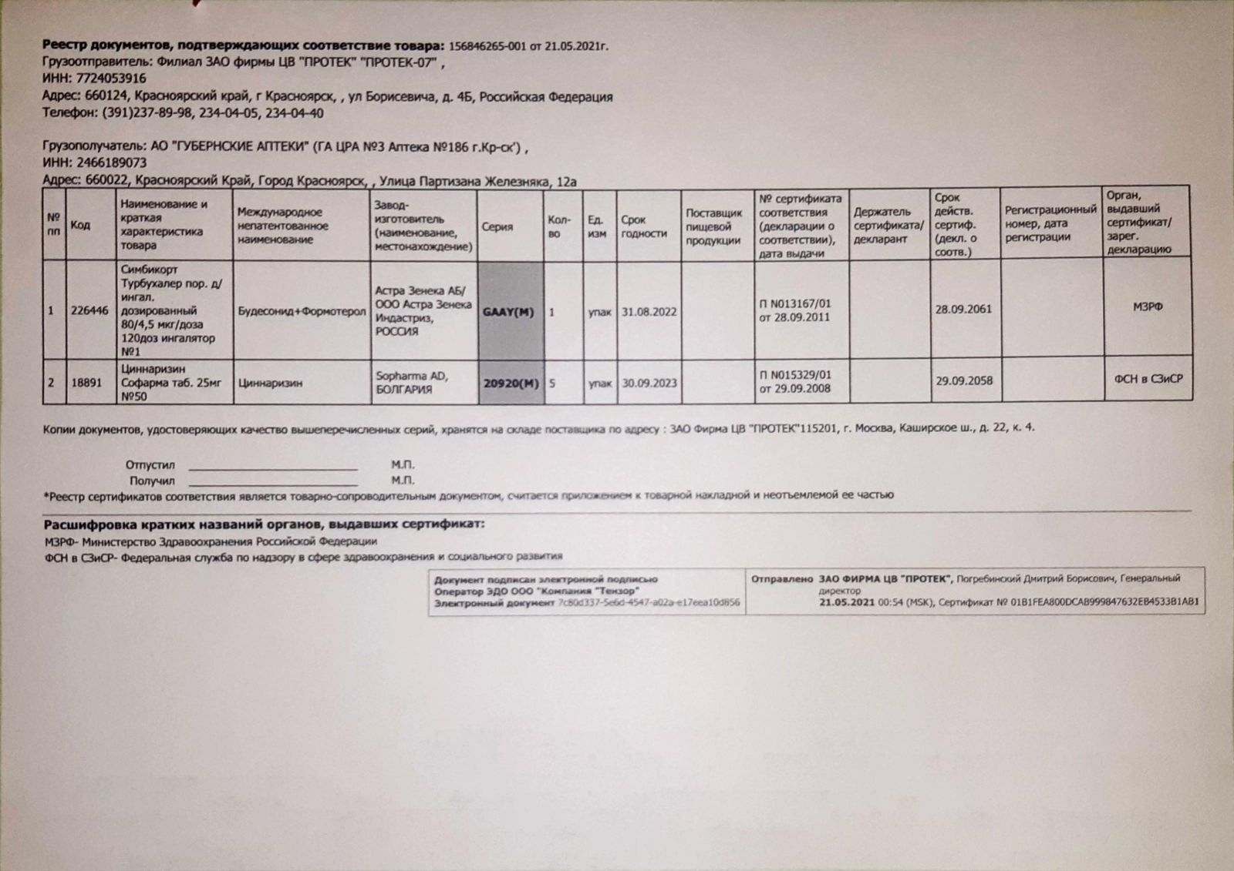
Реестр документов, подтверждающих соответствие товара
номер, дата;
грузоотправитель и грузополучатель, их адрес, ИНН и телефон грузоотправителя;
наименование, его код, изготовитель, серия, количество, единицы измерения, срок годности, поставщик и № сертификата соответствия (или декларации), держатель сертификата, срок его действия, регистрационный номер и дата, орган выдавший сертификат;
заверяется подписями и печатями.

Slide 8
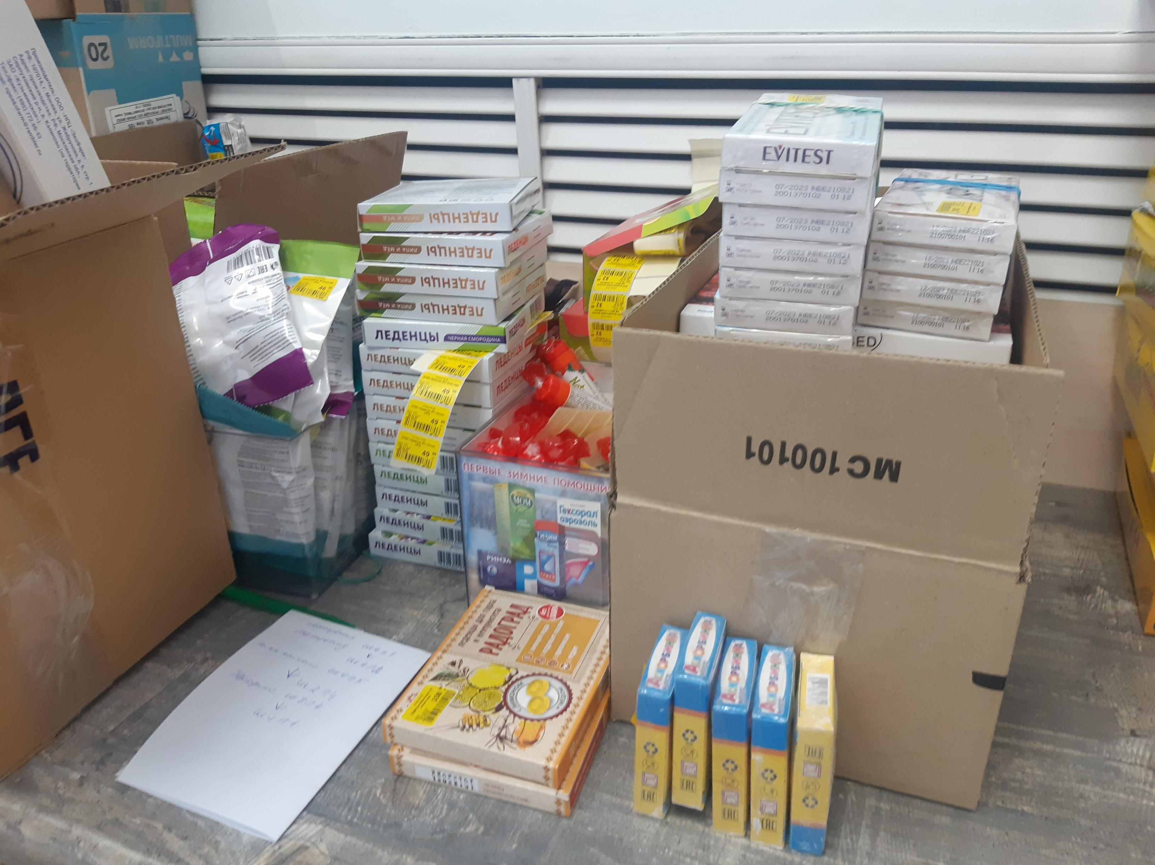
Прием товара по показателям: «Описание», «Упаковка», «Маркировка»
Лекарственные препараты и медицинские изделия до подачи в торговый зал должны пройти предпродажную подготовку, которая включает распаковку, рассортировку и осмотр товара; проверку качества товара (по внешним признакам) и наличия необходимой информации о товаре и его изготовителе (поставщике)

Slide 9
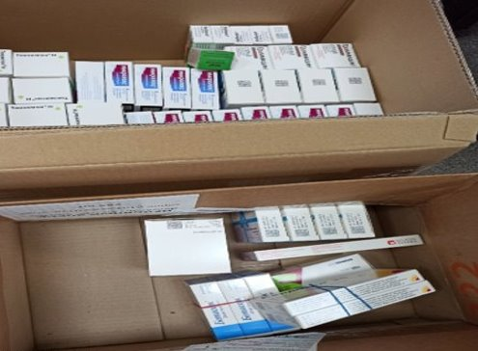
Описание
В контроль по показателю "Описание" включается проверка внешнего вида, агрегатного состояния, цвета, запаха лекарственного средства. В случае возникновения сомнений в качестве
образцы направляются в аккредитованную испытательную лабораторию (центр) для проведения дополнительных испытаний. Такие лекарственные средства с обозначением "Забраковано при приемочном контроле" хранятся в карантинной зоне помещения хранения изолированно от других лекарственных средств.

Slide 10
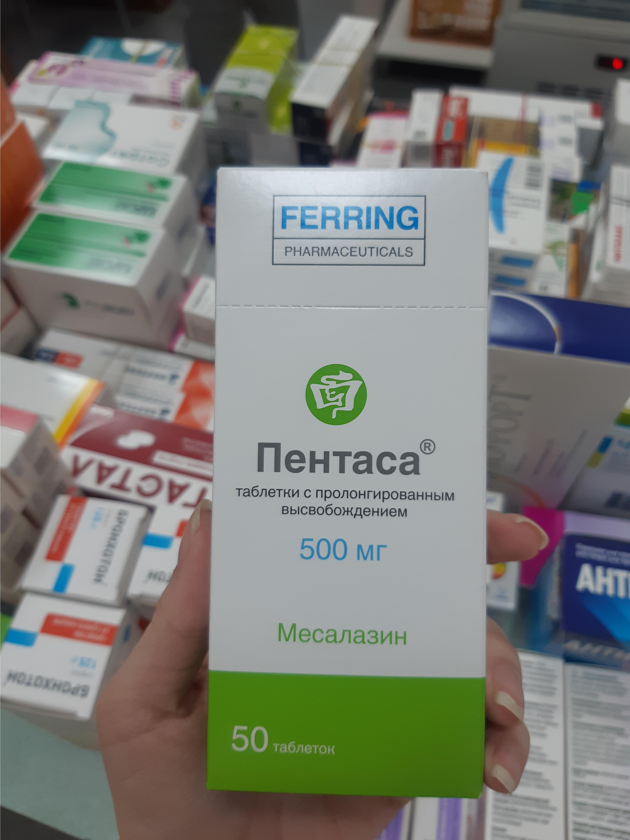
Упаковка
При проверке по показателю "Упаковка" особое внимание обращается на ее целостность и соответствие физико-химическим свойствам лекарственных средств.

Slide 11
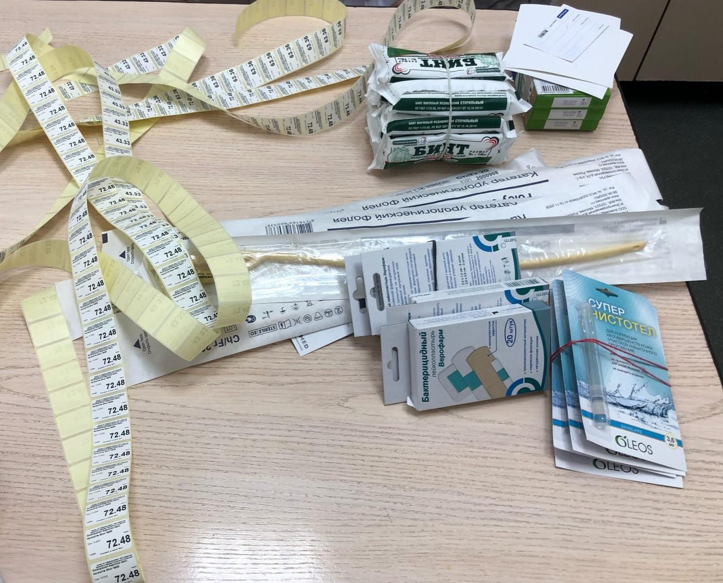
Маркировка
При контроле по показателю "Маркировка" проверяется соответствие маркировки первичной, вторичной упаковки лекарственного средства требованиям документа в области контроля качества, наличие листовки-вкладыша на русском языке в упаковке (или отдельно в пачке на все количество готовых лекарственных препаратов).

Slide 12
Спасибо за внимание

